Slide 1
Héctor Hernández Llamas
Guadalajara, Jalisco
9 de agosto, 2013.

Slide 2
Estrategia transversal e integral Comisión Intersecretarial Participan 19 entidades públicas
SEDENA
SCT
SHCP
SEGOB
SEDATU
STPS
DIF
SRE
SENER
SEDESOL
SEMARNAT
Comisión Nacional para el Desarrollo de los Pueblos indígenas
SECTUR
SEP
SE
SAGARPA
SS
Instituto Nacional de las Mujeres
SEMAR
Notes:
La Cruzada Nacional contra el Hambre es una estrategia de inclusión y bienestar social que pretende abatir la pobreza, la desnutrición y la marginación social en México. El propósito de la Cruzada es conjuntar esfuerzos y recursos de la Federación, las entidades federativas y los municipios, así como de los sectores público, social y privado y de organismos e instituciones internacionales, para el cumplimiento de los objetivos.
La coordinación para su implementación es responsabilidad de la Secretaría de Desarrollo Social quien preside la comisión intersecretarial de la Cruzada contra el Hambre, con el objeto de coordinar, articular y complementar las acciones, programas y recursos necesarios para el cumplimiento de los objetivos.

Slide 3
Determinantes Sociales de la Salud

Slide 5
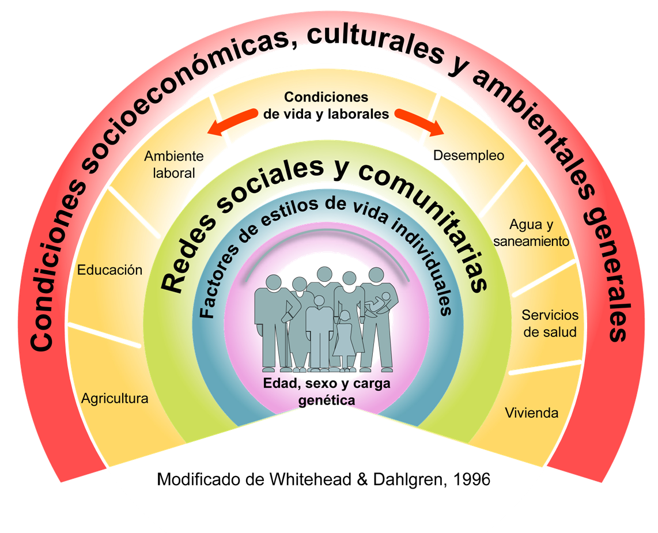

Slide 7
ETAPAS DE LA CRUZADA
La Cruzada se implementará, en una primera etapa:
En 80 Municipios de 19 entidades federativas (Colima, Jalisco, Michoacán, Nayarit y Sonora)
En segunda etapa:
400 municipios seleccionados con base en la incidencia de pobreza extrema.
Notes:
Colima, Tecomán
Jalisco, Mezquitic
Michoacán, Nocupétaro
Nayarit, Del Nayar
Sonora, Etchojoa

Slide 8
Indicadores
Carencia por calidad y espacios de la vivienda
Carencia por acceso a los servicios básicos en la vivienda
Carencia por rezago educativo.
Carencia por acceso a los servicios de salud.
Carencia por seguridad social.
Carencia por acceso a la alimentación
Carencia por ingresos por debajo de la Línea de Bienestar Mínimo

Slide 9
Mapa de la Cruzada Nacional contra el Hambre
INDICADORES, ACCIONES, DEPENDENCIAS
Indicador | Acciones que impactan al indicador | Dependencias que inciden | Metas nacionales
Carencia por calidad y espacios de la vivienda. 51.1 % (3.8 millones de personas). | Construcción de pisos firmes en viviendas. Construcción de cuartos adicionales en viviendas. Construcción de muros firmes. Construcción de techos firmes. | Sedesol Sedatu (Fonhapo) | Construir 0.3 millones de pisos. Construir 1.8 millones de techos. Construir 0.3 millones de cuartos adicionales. Construir 0.2 millones de muros firmes. Abatimiento total de la carencia. Cobertura total 100 %.
Carencia por acceso a los servicios básicos en la vivienda. 49.3 % (3.7 millones de personas). | Dotación de agua entubada en viviendas. Construcción de redes entubadas de drenaje y de sistemas de saneamiento. Construcción de baños secos, biodigestores, letrinas ecológicas en viviendas. Dotación servicio de energía eléctrica en viviendas. | CDI Sedesol Semarnat (Conagua) Sener CFE | Dotar de energía eléctrica a 0.8 millones de hogares. Dotar de agua entubada a 0.7 millones de hogares. Dotar de servicios de drenaje a 0.6 millones de hogares. Abatimiento total de la carencia. Cobertura total 100 %.
1
2

Slide 10
INDICADORES, ACCIONES, DEPENDENCIAS
Indicador | Acciones que impactan al indicador | Dependencias que inciden | Metas nacionales
Carencia por rezago educativo. 42.4 % (3.1 millones de personas). | Garantizar asistencia a un centro de educación formal de la población de 3 a 15 años. Certificación de la secundaria completa para la población que tiene de 16 a 20 años, nacidos a partir de 1982. Certificación de la primaria para la población que tiene 21 años y más, nacidos antes de 1982. | SEP INEA Oportunidades CDI (becas) | Incorporar a la educación preescolar a 223,091 niñas y niños de 3 y 4 años que no asisten a ella. Incorporar a la educación primaria a 71,532 niñas y niños de 5 a 9 años que no asisten a ella. Incorporar a la educación secundaria a 158,472 niñas y niños de a 10 a 14 años que no asisten a ella. Certificar a 357,435 personas de entre 15 y 20 años que no tienen la secundaria completa. Certificar a 1,684,970 personas de entre 20 y 65 años que no tienen la primaria completa. Abatir 83 % del rezago. Solo restarían las personas mayores de 65 años que no tienen la primaria completa.
3

Slide 11
INDICADORES, ACCIONES, DEPENDENCIAS
Indicador | Acciones que impactan al indicador | Dependencias que inciden | Metas nacionales
Carencia por acceso a los servicios de salud. 50.6% (3.8 millones de personas). | Otorgar derecho al Seguro Popular. Dar acceso real a servicios de salud. Dotación de medicinas y disponibilidad de un médico. | Salud Sedena | 3.8 millones de personas carentes de servicios de salud cuentan con servicios médicos. Construcción, rehabilitación y equipamiento de centros de salud. Abatimiento total de la carencia. Cobertura total 100 %.
Carencia por seguridad social. 96.9 % (7.1 millones de personas). | Otorgar pensión a la población de 65 años y más. Dotar Sistema de Seguridad Social. | Sedesol | Recibirán pensión 110 mil personas mayores de 65 años y más, que aún no cuentan con ella.
4
5

Slide 12
INDICADORES, ACCIONES, DEPENDENCIAS
Indicador | Acciones que impactan al indicador | Dependencias que inciden | Metas nacionales
Carencia por acceso a la alimentación. (7.4 millones que contestaron afirmativamente más de dos preguntas). | Apoyo al mejoramiento de producción agropecuaria de la propia población objetivo. Disminución del desperdicio y merma de alimentos. Mejorar el abasto y la disponibilidad de alimentos. Atender especialmente la desnutrición de niños de 0 a 5 años, mujeres embarazadas y madres lactantes. | SEP Salud Liconsa Diconsa DIF Sagarpa Sedatu | Erradicar la carencia alimentaria de la población en pobreza extrema por medio de tiendas, lecherías, comedores escolares, comedores comunitarios, huertos familiares, complementos alimenticios, seguimiento nutricional a un millón cien mil menores de 5 años.
6

Slide 13
INDICADORES, ACCIONES, DEPENDENCIAS
Indicador | Acciones que impactan al indicador | Dependencias que inciden | Metas nacionales
Carencia por ingresos por debajo de la Línea de Bienestar Mínimo 100 % de la población objetivo CNCH (7.4 millones de personas). | Transferencias monetarias. Apoyo a la producción no agrícola y generación de ingreso. Apoyo al aumento y mejoramiento de producción agropecuaria para generación de ingreso. | SEDESOL SE SAGARPA SEDATU SEMARNAT SCT | Disminuir de 7.4 a 5.6 millones de personas con ingresos por debajo de la línea de bienestar mínimo. Revirtiendo la tendencia de aumento de carencia por ingresos y multiplicando por cuatro el beneficio en este sector del actual ritmo de crecimiento económico.
7

Slide 14
Etapas de Instrumentación Estatal, Municipal, Local
Abatir Rezagos
Poner a punto
Transformar y mejorar

Slide 15
1. ABATIR REZAGOS
1.1. Identificar localidades sin acceso a servicios de salud
Paquete básico
CAUSES
1.2. Determinar necesidades para certificación de unidades
Dx de infraestructura
Reasignación de recursos
1.3. Georreferenciar población no afiliada al Seguro Popular
Número de personas
Ajuste de metas
1.4. Definir metas de vacunación
Déficit de cobertura por localidad
Programa Operativo
1.5. Integrar base de datos de peso y talla para la edad
SINOS
Operativo censal

Slide 16
2. PONER A PUNTO
2.1. Programa de extensión de servicios de salud
Centros de Salud
Unidades Móviles
2.2. Afiliación y reafiliación
Reagrupar metas municipales
Beneficiarios de Programa de Desarrollo Humano Oportunidades (PDHO)
Incorporación a PDHO
2.3. Garantizar abasto de insumos
Vacunas
Medicamentos
Suplementos PDHO
2.4. Fortalecer comités comunitarios de salud
Municipio saludable
Comités y promotoras por localidad
2.5. Integrar padrón de la CNCH
PDHO
Seguro Popular

Slide 17
3. TRANSFORMAR Y MEJORAR
3.1. Poner en operación nuevos servicios
Unidades de extensión sanitaria
Servicios fijos ampliados
Convenios con prestadores de servicios
3.2. Acreditar servicios existentes en unidades de salud
Fijas
Móviles
3.3. Ampliar acceso
Incorporar a PDHO
Afiliar al Seguro Popular
3.4. Consolidar servicios de salud a la comunidad
Diagnóstico sanitario
Ajustar corresponsabilidad en salud
3.5. Presentar padrón de salud /CNCH
Sistema Nominal en Salud (SINOS9
Otros registros

Slide 18
Tablero de seguimiento
Afiliación al Seguro Popular
Abasto de suplemento alimenticio a menores de cinco años
Promoción de lactancia materna
(0 a 6 meses)

Slide 19
Gracias
http://sinhambre.gob.mx/
http://www.sedesol.gob.mx/es/SEDESOL/Mapa

